Slide 1
SVM（サポートベクターマシン）の理論と実装
AI理論勉強会 第2回
2020/07/14（火）20:00～ ＠Teams
テクノロジーデザイン統括部
技術デザインセンター
浅倉 嘉彬

Slide 2
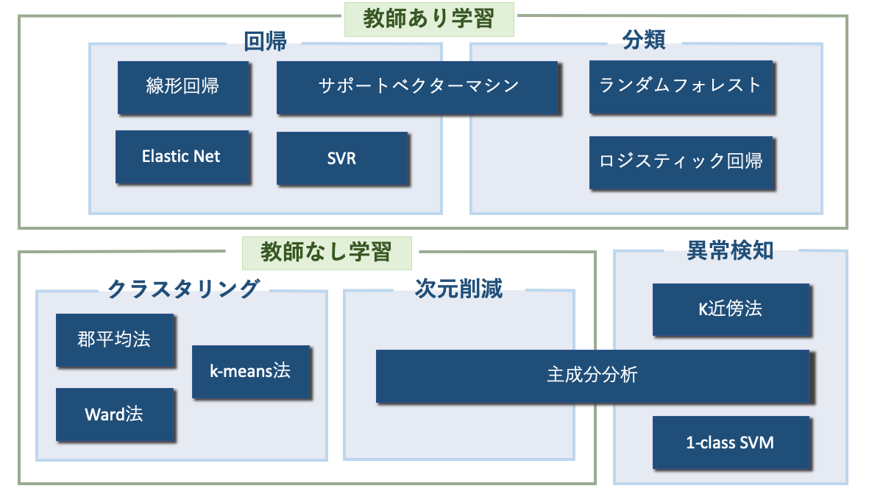
はじめに
対象読者
眠くない人(Lv.1)
高校数学がなんとなくわかる人(Lv.2)
対象範囲
※今日はこのくらいの部分くらいしか扱いません
（扱えません）
図 機械学習で使われるアルゴリズム(*1)
*1 )【出展】機械学習をどこよりもわかりやすく解説！
教師ありなし学習・強化学習だけでなく5つのアルゴリズムも完全理解！
https://ainow.ai/2019/11/26/180809/

Slide 3
アジェンダ
LV1. 数式なし
SVM（サポートベクターマシン）とは？
ソフトマージン
SVMにおけるハイパーパラメータ
カーネル法（カーネルトリック）
サポートベクターマシンの応用
SVMの特徴
LV2. 数式あり
SVM（サポートベクターマシン）とは？
導出（ハードマージン）
導出（ソフトマージンへの拡張）
Pythonでの実装
参考資料

Slide 4
LV1. 数式なし

Slide 5
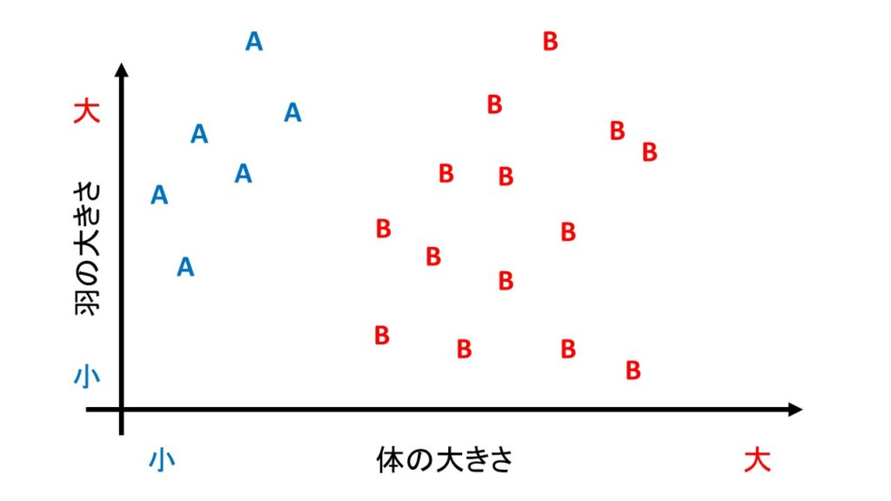
サポートベクターマシンとは？
機械学習（教師あり学習）の手法の一つ
データの境界線*1を引いて分類
図 架空の鳥の分類問題(*2)
*1)分かりやすさのために、2次元データでとりあえず考えます *2)鳥の分類に関連する図の参考サイトは最終ページに記載

Slide 6
サポートベクターマシンとは？
Q. 境界線はどこで引くべき？
①
②
③
図 架空の鳥の分類問題

Slide 7
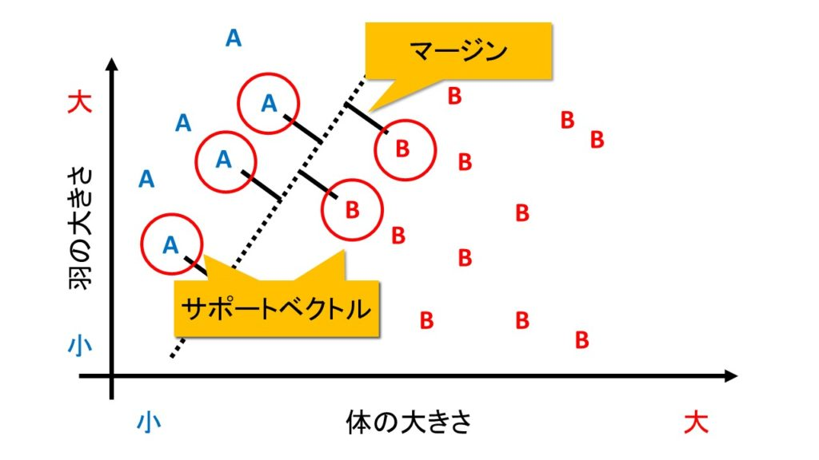
サポートベクターマシンとは？
真ん中の②が良さそうだよね。
⇨マージン（境界線とデータとの距離）を最大化する事が重要
図 架空の鳥の分類問題

Slide 8
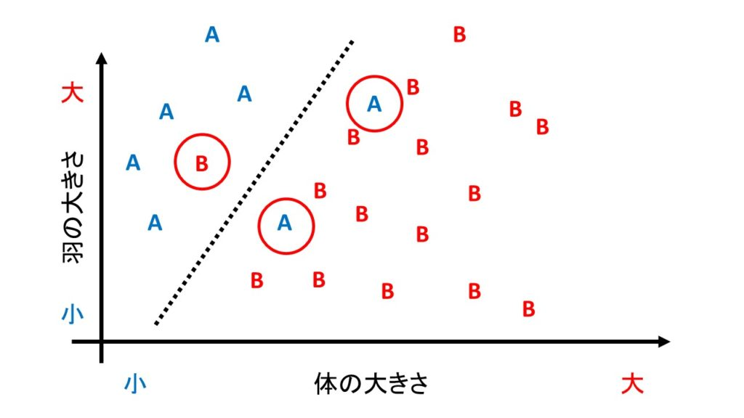
ソフトマージン
そんなに都合の良いデータは存在しない
⇨ 無理やり学習させれば、過学習が発生し、汎化性能が下がってしまう。
誤判別を許容して考える必要がありそう。
図 架空の鳥の分類問題

Slide 9

ソフトマージン
誤判別を許すことを前提としたマージンの取り方を「ソフトマージン」と呼ぶ
下記の2つを満たすように値を調整していきたい
境界線とデータはなるべく離す（大きくする）
誤判別はなるべく少なくする
式 ソフトマージンでSVMの汎化性能を高めるための概念式

Slide 10
SVMにおけるハイパーパラメータ
パラメータCの役割
⇨ 誤判別をどこまで許容するかを決定する役割
Cはハイパーパラメータ
⇨ 人間がチューニングしていく必要がある
Cを予測精度が高くなるようにチューニングすることが大切な仕事
（グリッドサーチ（総当り）などを活用）

Slide 11
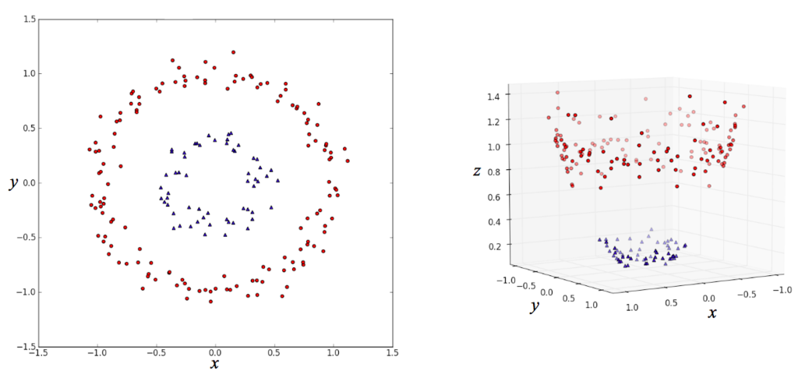
カーネル法（カーネルトリック）
一本の直線で分離（線形分離）するためにはどうすればよいか？
図 カーネル法説明あるあるの図(*3)
*3) 機械学習におけるカーネル法について
https://enakai00.hatenablog.com/entry/2017/10/13/145337

Slide 12
カーネル法（カーネルトリック）
カーネル法（カーネルトリック）を用いて線形分離可能な形を作って考える
⇨詳細は難しいので今回はパス（正確に理解出来次第追記します）
カーネルトリック
元に戻す
図 カーネル法説明あるあるの図(*3)

Slide 13
サポートベクターマシンの応用
分類以外の問題への応用もされている
SVR
（Support Vector Regression）
⇨回帰でも利用できる
1-class SVM
⇨正常、異常の境界をSVMで決定する（外れ値検出）

Slide 14
SVMの特徴
汎化性能が高く、応用分野も広い
「マージン最大化」の考えに基づき、主に2値分類の分類問題に利用
⇨前述の通り、回帰や異常検知、また多クラス分類への応用も可能
計算コストが比較的大きいので、大規模なデータセットには適していない
主に中小規模のデータセットで利用される
Lv2. 数式ありで掘り下げて上記の特徴を見ていく

Slide 15
LV2. 数式あり

Slide 16
サポートベクタマシンとは？（おさらい）
機械学習（教師あり学習）の一つの手法
・汎化性能が高い
・応用分野が広い
・「マージン最大化」の概念に基づき、主に2値分類問題に使われる
⇨多クラス分類や、回帰分類への拡張も可能
・計算コストが高い
⇨中小規模のデータセットで利用する

Slide 17
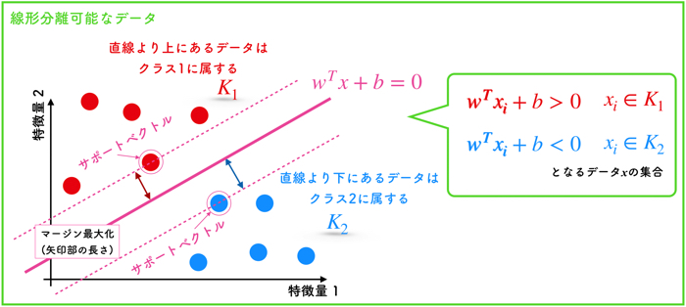
導出（ハードマージン）
n次元実数ベクトルwと，バイアスと呼ばれるスカラー変数bをマージン最大化するような最適化問題を解くことによって決定します．(2次元空間だと，それぞれ，w：傾き，b：切片に対応するものです．)
線形分離が可能な場合，訓練データの点全てを正しく分類できるような，パラメータwとbの組が存在しているという仮定のもとSVMを用います．
このような線形分離可能性を仮定したSVMによる分類をハードマージンと呼びます．
*3)サポートベクターマシンの詳しい理論的な解説について【線形分離可能な場合】https://kenyu-life.com/2019/03/26/svm_detail/

Slide 18
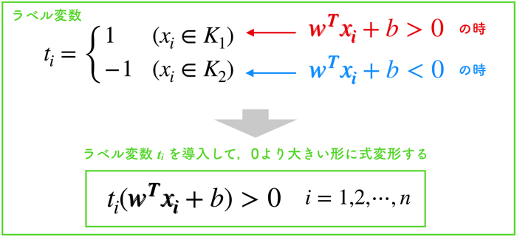
導出（ハードマージン）
i番目のデータがK1に属する → t=1
i番目のデータがK2に属する → t=-1
*3)サポートベクターマシンの詳しい理論的な解説について【線形分離可能な場合】https://kenyu-life.com/2019/03/26/svm_detail/

Slide 19
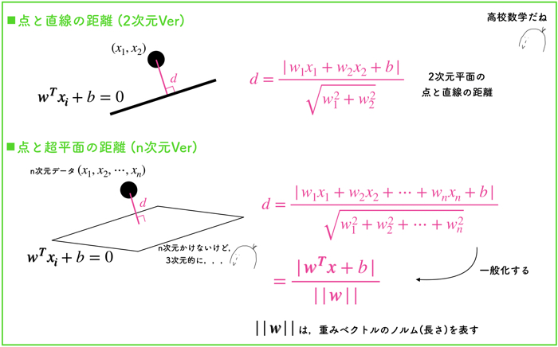
導出（ハードマージン）
ここで，単純な点と超平面の距離について考えます． マージン最大化をするものは，この点と超平面の距離です.
ここで，||W||はノルムと言われるもので，簡単にいうと単純な長さのことです．
*3)サポートベクターマシンの詳しい理論的な解説について【線形分離可能な場合】https://kenyu-life.com/2019/03/26/svm_detail/

Slide 20
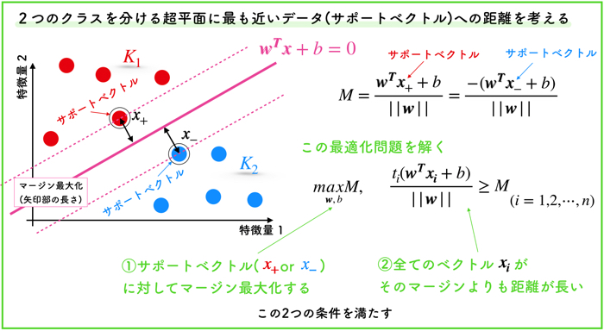
導出（ハードマージン）
2つのクラスを分ける超平面に最も近いデータ（サポートベクトル）への距離(マージン)を最大化すること
そのマージンに対して，他の全てのベクトルと超平面の距離が離れていること
*3)サポートベクターマシンの詳しい理論的な解説について【線形分離可能な場合】https://kenyu-life.com/2019/03/26/svm_detail/

Slide 21
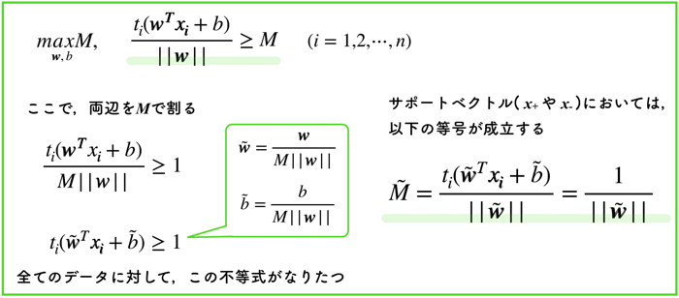
導出（ハードマージン）
導出した最適化問題をマージンMで割る
w~とb~を導入して式をシンプルにする．
サポートベクトルのおいては，M~が成り立つ(2より)．
M~が超簡単になる
*3)サポートベクターマシンの詳しい理論的な解説について【線形分離可能な場合】https://kenyu-life.com/2019/03/26/svm_detail/

Slide 22
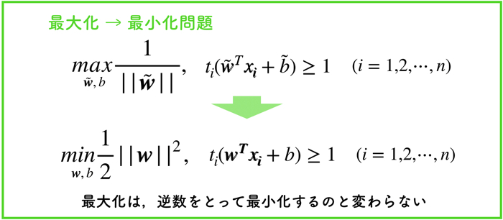
導出（ハードマージン）
ここでは，さらに計算の都合を良くするために，最大化問題を最小化問題にしましょう． 最適化問題を解くときには，最大化するよりも最小化にするようが解を探しやすいのです． そのために，よく逆数の最小化を求める，という作業をして，最大化問題を最小化問題に置き換えることがあります．
この後の計算をやりやすくしているだけ
*3)サポートベクターマシンの詳しい理論的な解説について【線形分離可能な場合】https://kenyu-life.com/2019/03/26/svm_detail/

Slide 23
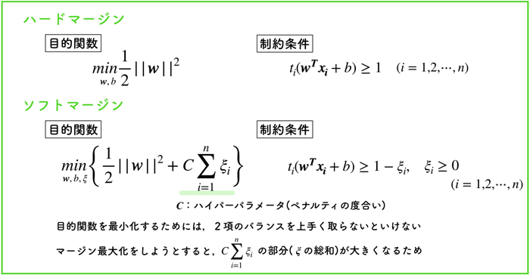
導出（ソフトマージンへの拡張）
第1項
第2項
第1項は，マージン最大化の働きを持ちます．
第2項は，元の制約条件に対する違反の度合いであるξがなるべく小さくなるように制約しています．
今回はここまで。続きはWebで！
線形分離不可能な場合のサポートベクターマシンについて
https://kenyu-life.com/2019/03/30/svm_senkeibunrihukanou/

Slide 24
Pythonでの実装
SVMはScikit-learnを使って3行で実装可能
from sklearn import svm
clf = svm.SVC(C=1.0, kernel='linear')
# フィッテング
clf.fit(X, y)
# 0，1の予測をRに格納
R = clf.predict(x_test)
※Cのチューニングが必要
（とりあえず、1.0でもなんとかなるらしい）
【解説】
・C: 境界を決めるときのペナルティの寄与の大きさ
・Karnel：カーネル関数
【参考】
Scikit-learn 公式ドキュメント
https://scikit-learn.org/stable/modules/svm.html

Slide 25
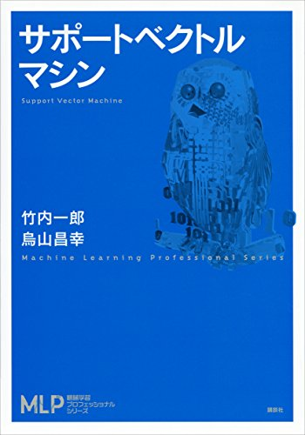
参考資料
書籍
サポートベクトルマシン (機械学習プロフェッショナルシリーズ) Kindle版
⇨体系的だとは感じたがむずかしい
Webサイト
サポートベクトルマシンの考え方(*2) https://logics-of-blue.com/svm-concept/
サポートベクターマシンの詳しい理論的な解説について https://kenyu-life.com/2019/03/26/svm_detail/
YouTube
サポートベクターマシン（SVM） | ノートで伝える機械学習入門シリーズ（キガガクの人がやってる）
https://www.youtube.com/watch?v=Fx-oG_z9HSk

